Slide 1


CDP & 강화된 Linux Repository
Dongun Shin
System Engineer (SEAK)
Notes:
Cdp & Secure Linux Repo

Slide 2
Solution Overview
Customer Pain-Point
Veeam Selling Point
Agenda
How to Quote
Target Customers
Key Competitors
Focused Partners
Download Guides & libraries

Slide 3
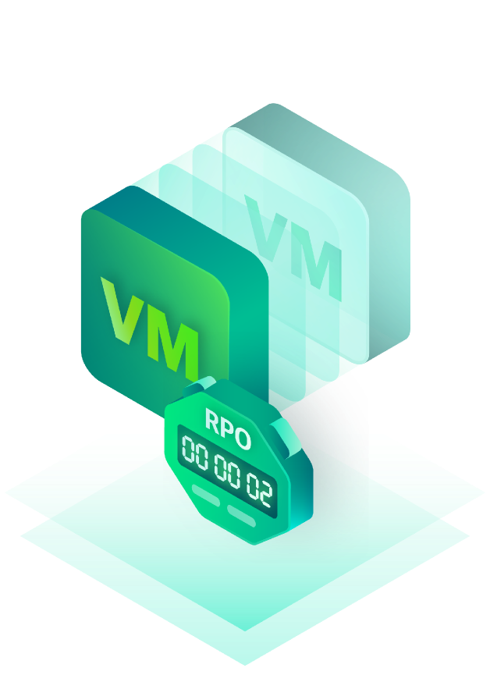
기능 요약
Near-zero RPOs
Continuous Data Protection
RPO (복구 시점 목표)가 거의 0에 가까운 중요한 워크로드에 대한 복원력으로 데이터 손실을 최소화하고 최신 상태 또는 특정 시점으로 빠르게 복구합니다.
Notes:
We used to have Near-CDP term in our previous user guide and marketing materials.

Slide 4

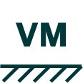



CDP 요약
Coordinator
Filter
Filter (inactive)
Daemon
Proxy
Proxy
Daemon
Replicated state
Cluster
Cluster
Notes:
CDP Component break down and data flow
CDP Coordinator: Top level manager (rules everything) Communicates with vCenter Assigns replica tasks
Source Filter: Runs in Esxi and intercepts IO requests, One filters instance is used per Vdisk. Note: in order to configure the filter on a new cluster node user needs to go through “Manage I/O filters” wizard.
Source Daemon: One per ESXI and acts a the Admin of that Host to communicate with the CDP coordinator and Source Proxy and Filter, Relays proxy and traffic routes back to Coordinator. Traffic Cop
Source Proxy: The Workhorse Aggregates changes from filter, stores them in Ram and Disk, creates the Replicate states, does source side Compression and Encryption.
Target Proxy: Receives blocks from Source proxy and then Decompresses & decrypts
Target Daemon & Filter: Daemon completes the writes to datastore, Filter stays inactive until Failover
Filter on target side only active for failback

Slide 5
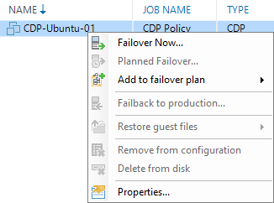
Continuous Data Protection 기능
단기 보관
최신 상태 (crash-consistent)
단기 보관 백업에서 시점 장애 조치 (crash-consistent)
장기 보관
장기 보관 지점
(어플리케이션 자동 인식 또는 crash-consistent)
영구 장애 조치 및 장애 복구
기존 복제 작업과 유사
Notes:
CDP offers the ability for both Short term and long-term retention that you can choose to use either or both together in one Job.
Limitations: no vCloud Director or Veeam Cloud Connect support, no VAO in v1 (will come later)

Slide 6
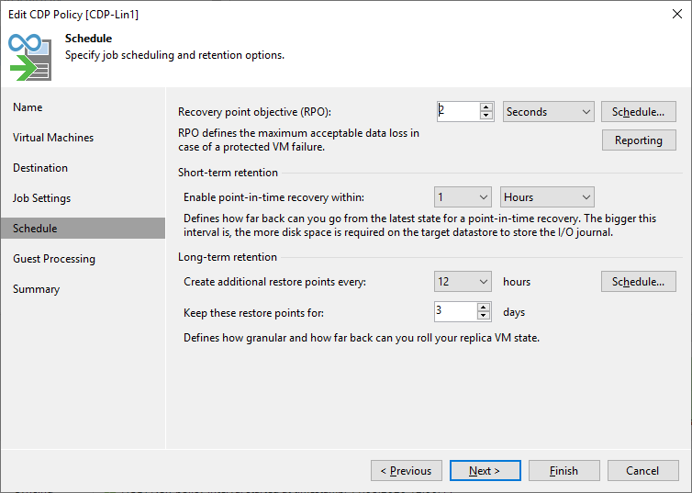
단기 보관을 위해
최소 2 초
권장 사항 : 15 초 이상
Crash-consistent
Notes:
Failover to
latest state (crash-consistent)
Point-in-time within short-term retention (crash-consistent)
Permanent failover & Failback
Like existing replication jobs

Slide 7
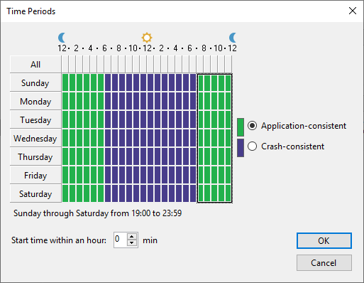
장기 보관을 위해
어플리케이션 자동 인지
Notes:
Long term retention point (application-aware or crash-consistent)
Permanent failover & Failback
Like existing replication jobs

Slide 8
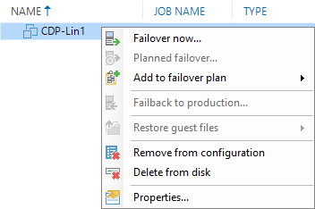
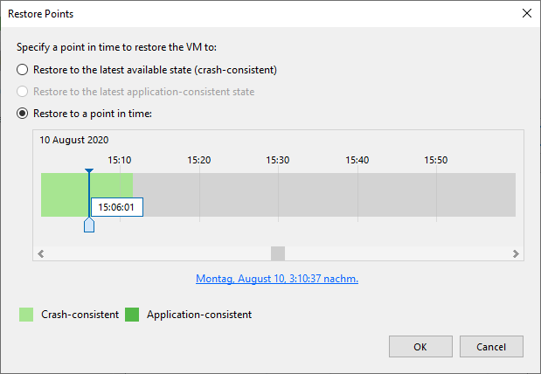
장애 조치(Failover)
계획되지 않은 (재해)
계획
장애 조치 계획을 지원
힌트 : 화살표 키를 사용하여 원하는 정확한 시점 선택

Slide 9
기능 비교 : replica & CDP
Feature | Replica | CDP
Failover & failback | + | +
Planned failover | + | -
Failover plan | + | +
SureReplica (DataLabs) | + | -
File-level recovery | + | -
Network throttling | + | +
Preferred networks | + | +
Automation (PS, REST) | + | +
Cloud Connect | + | -
Download Guides & libraries

Slide 10
고객이 가진 문제점

Slide 11
비즈니스 연속성 유지 어려움
내부 및 외부 서비스 수준 계약 (SLA) 충족 어려움
구축을 위한 고비용 및 복잡성 증가
Notes:
CDP
Business continuity and meeting both internal and external SLAs are things that all IT leaders keep front of mind. Requiring specialized hardware and training, solutions are often expensive in cost and complexity. Continuous Data Protection in v11 eliminates downtime and minimizes data loss for your Tier 1 VMware workloads. Now, you can instantly fail over to the latest state or point in time with ultra-low RPO granularity, measured in seconds, and customize RPOs and deployment options to meet your recovery objectives without added complexity and cost.
Why/customer pain point
Business continuity and meeting both internal and external SLAs are things that all IT leaders keep front of mind. Solving the problem is often expensive in actual cost of the technology and in the complexity that requires personnel training and time to build proficiency.
What/Veeam rescue
Eliminate downtime and minimize data loss for your Tier 1 VMware workloads with built-in Continuous Data Protection (CDP) and achieve immediate recoveries to a latest state or desired point in time.
How/functionality
• Instantly fail over to the latest state or point in time with ultra-low RPO granularity
• Eliminate cumbersome, disconnected point products that add complexity and cost
• Customize RPOs and deployment options that actually help meet your recovery objectives

Slide 12
Veeam 판매 전략
Notes:
<transition slide>

Slide 13
판매 전략
내장된 CDP (Continuous Data Protection)로 다운 타임을 제거하고 데이터 손실을 최소화하고 최신 상태 또는 원하는 시점으로 즉시 복구 할 수 있습니다.:
매우 낮은 RPO 세분화로 최신 상태 또는 특정 시점으로 즉시 장애 조치
구성의 복잡성과 고비용이 추가되는 포인트 제품 제거
실제로 복구 목표를 충족하는데 도움이되는 RPO 및 배포 옵션을 사용자가 지정
Notes:
CDP
Business continuity and meeting both internal and external SLAs are things that all IT leaders keep front of mind. Requiring specialized hardware and training, solutions are often expensive in cost and complexity. Continuous Data Protection in v11 eliminates downtime and minimizes data loss for your Tier 1 VMware workloads. Now, you can instantly fail over to the latest state or point in time with ultra-low RPO granularity, measured in seconds, and customize RPOs and deployment options to meet your recovery objectives without added complexity and cost.
Why/customer pain point
Business continuity and meeting both internal and external SLAs are things that all IT leaders keep front of mind. Solving the problem is often expensive in actual cost of the technology and in the complexity that requires personnel training and time to build proficiency.
What/Veeam rescue
Eliminate downtime and minimize data loss for your Tier 1 VMware workloads with built-in Continuous Data Protection (CDP) and achieve immediate recoveries to a latest state or desired point in time.
How/functionality
• Instantly fail over to the latest state or point in time with ultra-low RPO granularity
• Eliminate cumbersome, disconnected point products that add complexity and cost
• Customize RPOs and deployment options that actually help meet your recovery objectives

Slide 14

Veeam CDP 장점
중요한 Tier-1 Vmware vSphere 워크로드에 대한 재해 복구:
즉각적인 장애 조치 (RTO) + 데이터 손실 최소화 (RPO)
VM 스냅샷 사용하지 않음 – VMware에서 인증된 I/O filter 사용
워크로드 또는 하드웨어 의존성 없음 – 모두 복제
거리 제한 없음 및 대역폭 요구 사항 감소
클러스터 내의 각 호스트에 작업자 어플라이언스가 필요하지 않습니다.
추가 비용 없음 – Veeam Universal License / socket-Ent +에 포함

Slide 15
대상 고객
Notes:
<transition slide>

Slide 16

대상 고객은 누구..
가장 낮은 RTO 및 RPO가 필요한 중요한 워크로드
"상위 5 %“
Veeam 복제 교체
비동기 스토리지 복제 교체

Slide 17
주요 경쟁사
Notes:
<transition slide>

Slide 18
주요 경쟁사
Zerto는 CDP 기반 VM 복제를 전문으로합니다.
경쟁사 | 약점 | Veeam의 강점
Zerto | 높은 비용 : Zerto의 라이선스는 Veeam보다 3~5 배 더 비싸고 CDP 기반 VM 복제만 제공합니다. | VUL에 모든 기능 포함
 | 고정 데이터 보호 수준. (5 ~ 10 초의 RPO 만) | 최적화된 사용자 기반 정책 관리로 RPO 설정을 유연하게 지정
 | CDP 기반 VM 복제 전용 포인트 제품 | 고객의 다양하고 더 많은 데이터 보호 요구 기능을 제공하는 통합 솔루션 (데이터 백업 및 다양한 복구, 복제)
 | 제한된 복구 옵션 (세분화 된 복구 없음 : 전체 VM 만 복구) | 세분화 된 복구 : 모든 수준의 다양한 데이터 복구 (전체 VM, VM 파일, 가상 디스크, 게스트 OS 파일, 어플리케이션 항목)
 | 기본 DR 오케스트레이션 (데이터 복구 검증, 사전 DR 계획이 실행 가능 여부, 고급 기능 및 자동화가 부족하여 관리자가 수동으로 작업을 수행해야 하는 어려움을 겪습니다. | VDRO + VBR을 사용하면 SureBackup이 자동으로 DR 계획 준비 상태 확인을 테스트하고 자세한 보고서와 함께 DR 계획, 테스트 결과 및 DR 실행을 손쉽게 문서화합니다.

Slide 19

FAQ
Q: 지원되는 vSphere 버전 (certified)
A: vSphere 6.5, 6.7 and 7.0
Q: 최소 RPO?
A: 하드웨어 사용이 좋을 경우 2초. 권장은 10-15초
Q: VVOLs, vRDMs 지원?
A: 네
Q: CDP 프록시에 Veeam의 다른 기능을 동시 사용 가능한지요?
A: 네
Q: CDP replica 백업 소스로 사용될 수 있나요?
A: 아니요.
Notes:
Notes:
- VM must be powered on. Otherwise CDP cannot replicate

Slide 20
FAQs
Q: CDP는 Hyper-V를 지원한요?
A: 초단위 CDP는 VMware만 지원, Hyper-V는 기존 복제 사용
Q: 단기 보관을 위해 어플리케이션 자동 인식 지원하나요?
A: 단기 보관은 crash consistent만 지원하며, 장기 보관은 어플리케이션 자동 인식 및 crash consistent을 모두 지원합니다.
Q: VM Stun 현상을 어떻게 방지합니까? 순수한 VAIO 기술입니까?
A: CDP 스냅샷을 이용하지 않습니다. 그러므로 VM Stun 현상이 발생하지 않습니다.

Slide 21
FAQs
Q: VM에 추가 리소스가 필요합니까 아니면 ESX 호스트에 추가 리소스가 필요합니까?
A: CDP를 위해 소스 및 대상에 CDP 프록시가 필요하며, ESXi 호스트에 IO 필터를 설치하기 위해 16GB 이상의 메모리가 필요합니다.
Q: CDP vs VMware Fault-Tolerant
A: VMware Fault-Tolerant는 VM 당 최대 4 개의 vCPU를 지원하며 동일한 ESXi 클러스터 내에서 실행됩니다. CDP에는 제한이 없습니다.

Slide 22
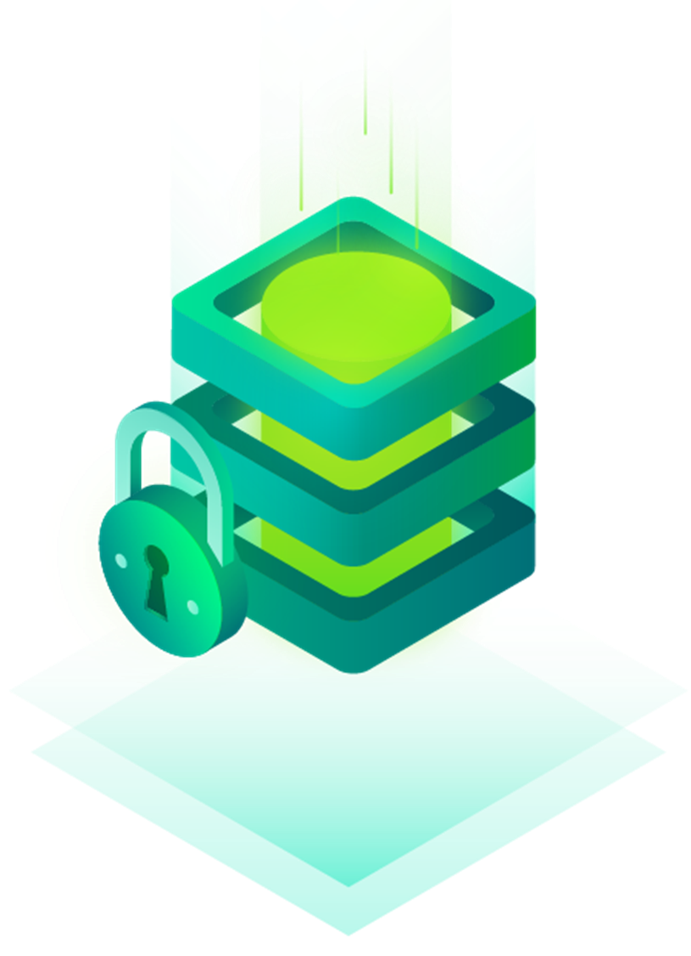
내장된 백업 데이터 보호
강화된 Linux 저장소
내장된 기능으로 백업 데이터를 변경 불가능하게 설정 및 안전한 저장소를 구성하고 멀웨어 및 악성 외부 공격으로부터 백업 데이터를 안전하게 유지하고 악성 암호화 및 삭제를 방지합니다.

Slide 23


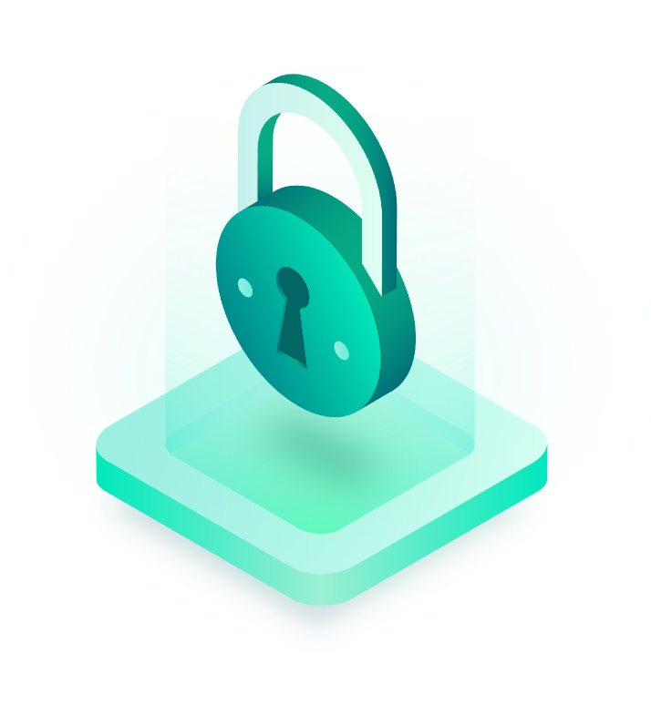

강화된 백업 저장소란?
일회용 자격 증명을 사용하여 Linux 서버 추가
데이터 불변성과 동일
배포시에만 SSH 필요
... 데이터 불변성은 어떻습니까?

Slide 24

데이터 불변성이란?
데이터 삭제를 일시적으로 금지하여 백업 데이터를 보호
반드시 강화된 Linux 저장소를 백업 저장소로 사용해야 합니다.
배포시에만 SSH 필요

Slide 25
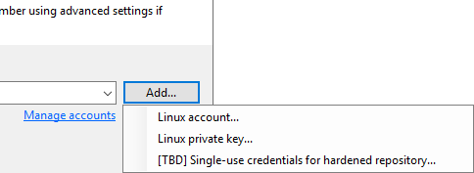
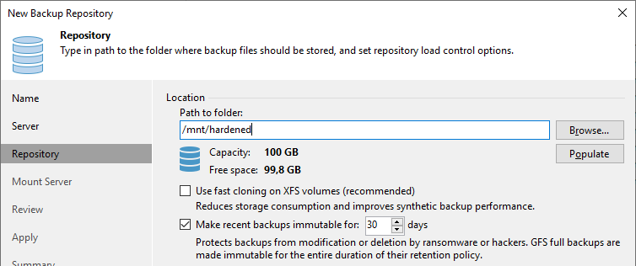
강화된 Linux 백업 저장소
루트가 아닌 계정 사용
기억하십시오!! :
블록 복제(Fast Clone)를 활용하려면 항상 Linux에서 XFS를 사용하십시오!

Slide 26
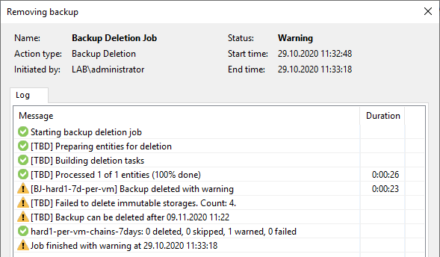
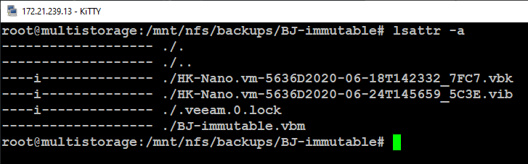
강화된 Linux 백업 저장소 요약
Why?
악성 코드로부터 안전한 백업 저장소 구성
올바르게 설정된 경우 : 악의적인 내부자로 부터 보호
What
백업 데이터 삭제 및 수정 방지
How
Linux의 "immutable 플래그“ 연동

Slide 27
고객이 가진 문제점들
증가하는 사이버 위협 증가
운영 스토리지를 타겟으로한 멀웨어 및 랜섬웨어
백업 데이터 안정성 검증 어려움

Slide 28
Veeam 판매 전략
내장된 기능으로 백업 데이터를 변경 불가능하게 설정 및 안전한 저장소를 구성하고 멀웨어 및 악성 외부 공격으로부터 백업 데이터를 안전하게 유지하고 악성 암호화 및 삭제를 방지합니다.
v11에서 변경 불가능한 백업을 구성하여 삭제 또는 수정 방지
지정된 보존 기간 동안 백업 및 사본을 안전하게 보관
XFS 고속 블록 복제를 사용하여 스토리지 사용량을 줄이고 스토리지에 제조사에 제약 받지 않음
Key capabilities
Veeam CDP
Hardened Linux Repository
Archive-to-cloud
Instant Recovery
BaaS & DRaaS

Slide 29
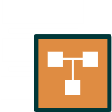







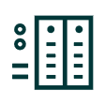



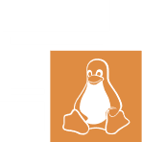

모든 백업 단계에 대한 데이터 불변성
Scale-out Backup Repository
Performance tier
Capacity tier
Archive tier
Immutability from start to finish
Amazon S3
S3 Compatible
Amazon S3 Glacier
DAS
NAS
Policy-based
Transparent
Space efficient
Self-sufficient
No extra costs
Microsoft Azure Blob Storage
IBM Object
Storage
Dedupe appliance
Linux Harden
Repository
Google Cloud Platform
Microsoft Azure Blob Storage

Slide 30
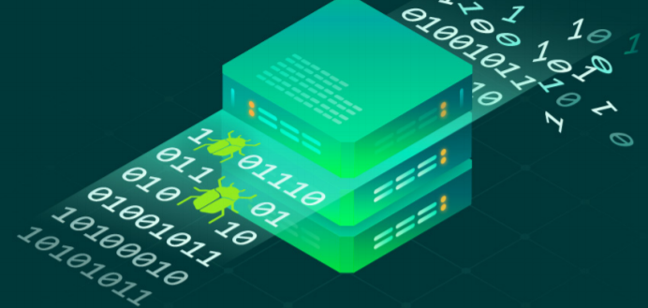
대상 고객
랜섬웨어 공격으로부터 백업 데이터를 안전하게 보호
v11로 업그레이드 한 모든 고객
Linux 환경을 보유한 기존 VBR 고객

Slide 31
Thank you
Download Guides & libraries

